Slide 1
Создание компьтерной игры с нуля
Выполнил проект: Гришин Вадим Владиславович 11 (2)

Slide 2

Что такое компьтерные игры
Компьютерная игра — компьютерная программа, служащая для организации игрового процесса (геймплея), связи с партнёрами по игре, или сама выступающая в качестве партнёра.

Slide 3
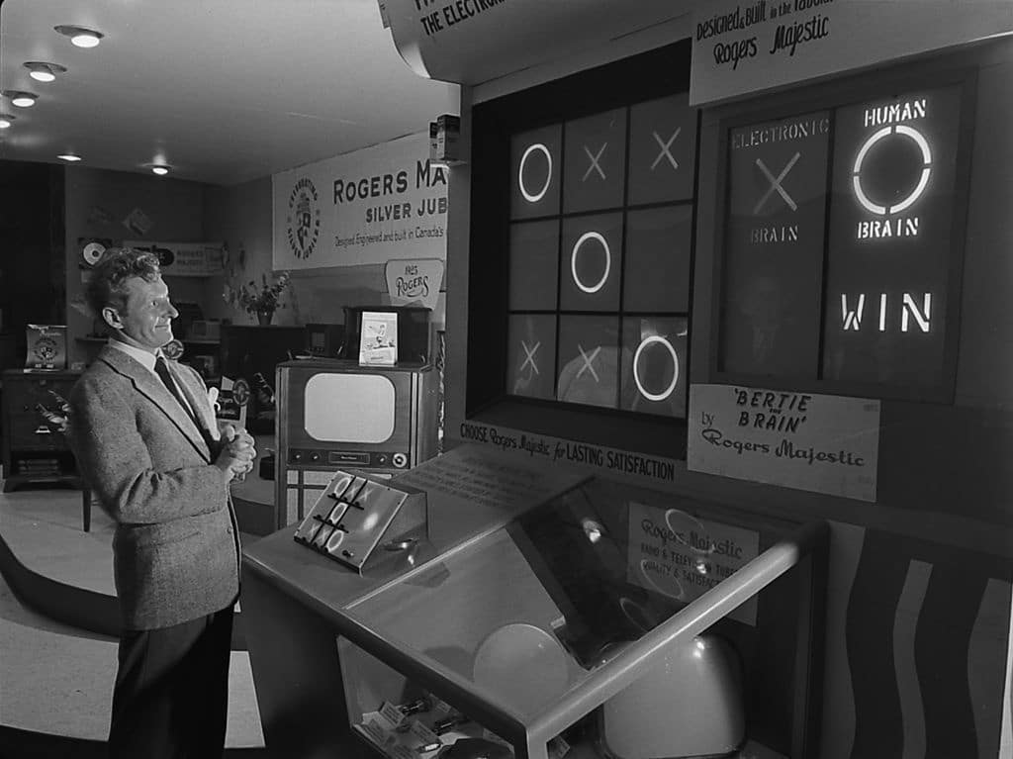
Одна из первых компьтерных игр - OXO

Slide 4
Этапы разработки игр
Концептуализация
Производство
Сборка

Slide 5

Unity
Плюсы:
Доступность
Низкий порог вхождения
Хорошая документация
Минусы:
Плохая оптимизация игр

Slide 6

Unreal Engine
Плюсы:
встроенное визуальное программирование
Удобный редактор
Универсальность
Минусы:
Высокие требования к навыкам

Slide 7

Game Maker
Плюсы:
Не нужно знать языки программирования
Хорошая документация
Минусы:
Нет русскоязычного интерфейса
Плохая оптимизация

Slide 8
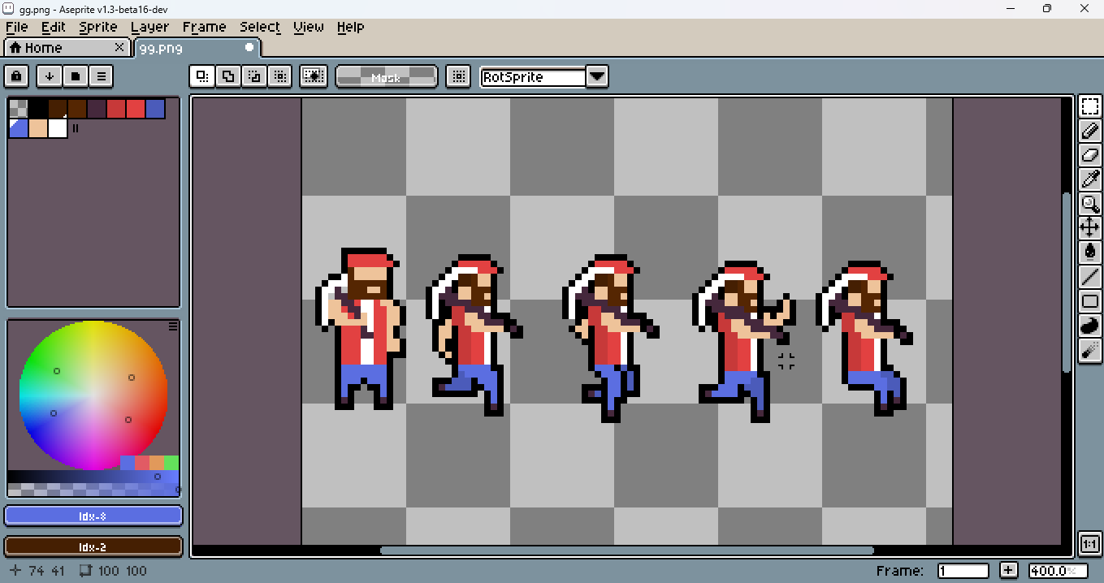
Персонаж. Его анимация бега и прыжка.

Slide 9
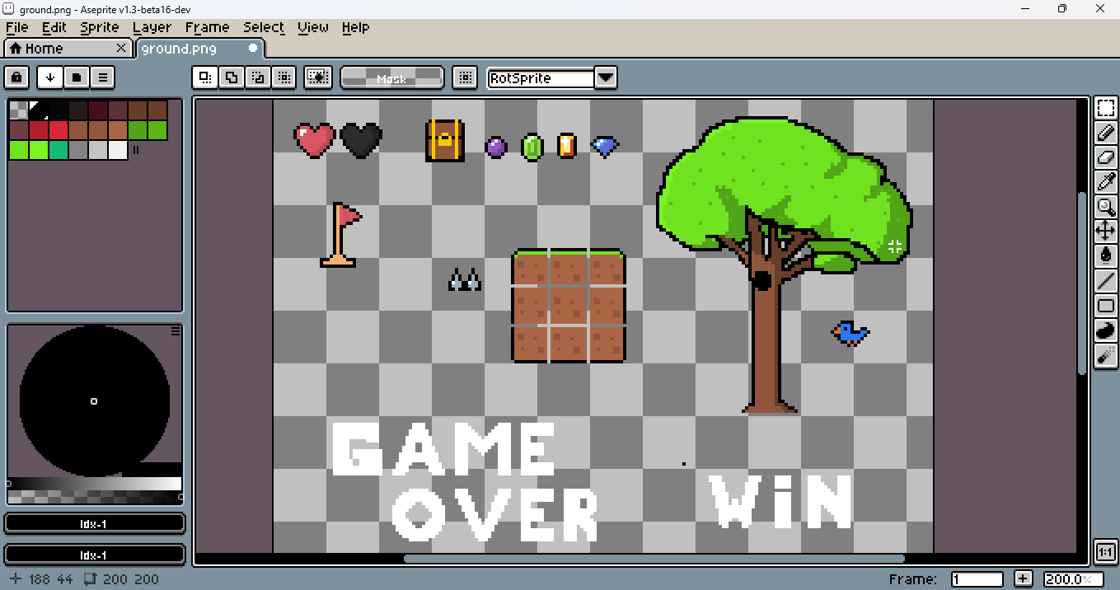
Игровое окружение

Slide 10
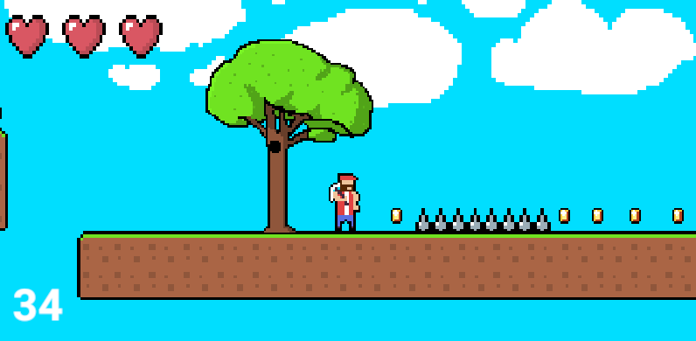
Заключение

